Slide 1
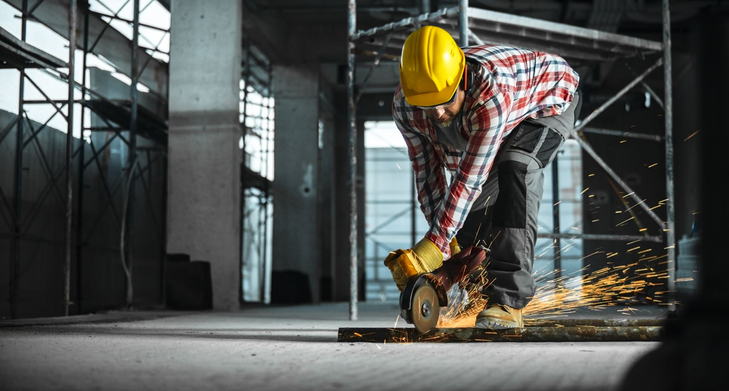
02-2/ ΜΕ3: Εποπτεία, διαχείριση και συναρμολόγηση ξύλινων κατασκευών στο εργοτάξιο
ΕΡΓΟΝΟΜΙΑ ΚΑΙ ΑΣΦΑΛΕΙΑ

Slide 2
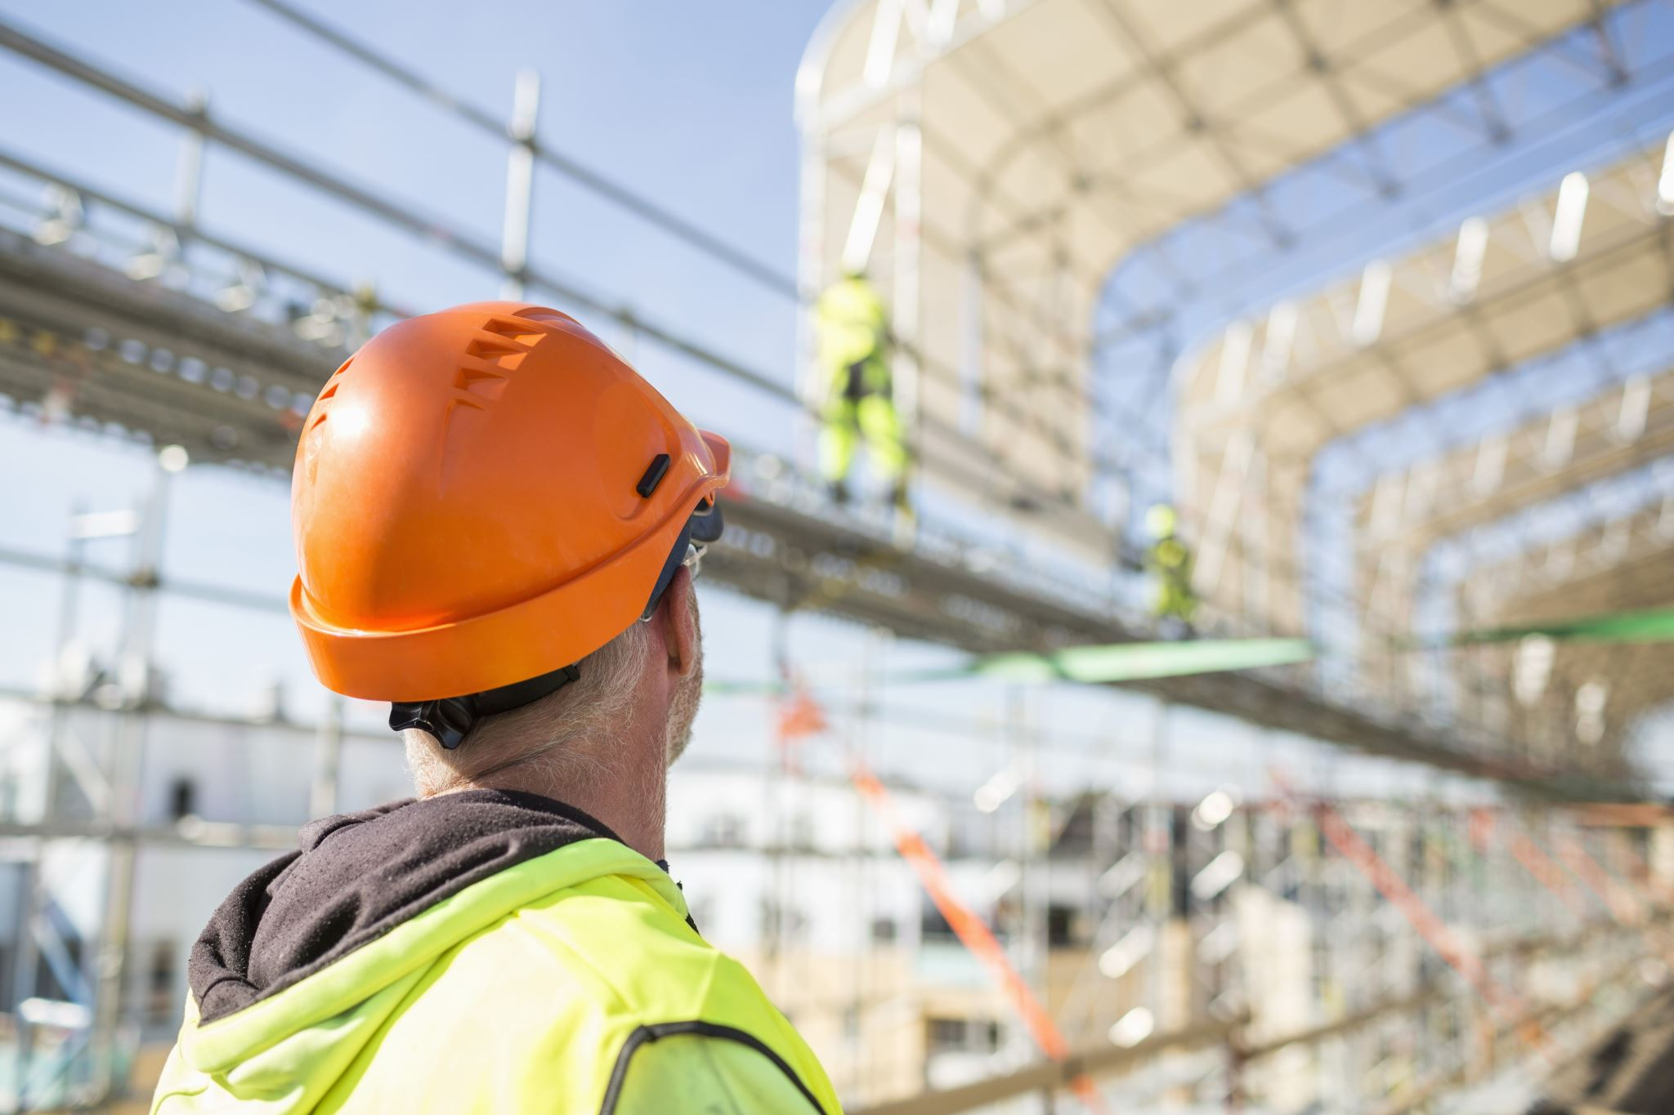
ΕΠΙΣΚΟΠΗΣΗ ΠΑΡΟΥΣΙΑΣΗΣ
ΘΕΜΑΤΑ
Νομοθεσία
Εργονομία
Κίνδυνοι
Η ασφάλεια ως κοινός σκοπός
Οφέλη

Slide 3
Στην Ευρωπαϊκή Ένωση, η εργασιακή ασφάλεια ρυθμίζεται από μια οδηγία.
Η οδηγία αποτελεί μέρος του εθνικού δικαίου και μια πράξη που εκδόθηκε βάσει της Συνθήκης για την Ευρωπαϊκή Ένωση είναι δεσμευτική στο σύνολό της.
Ένα κράτος μέλος της ΕΕ μπορεί να έχει εθνικούς νόμους για την ασφάλεια στην εργασία, οι οποίοι πρέπει να είναι σύμφωνοι με την οδηγία της ΕΕ.
Ένα κράτος μέλος μπορεί να εκδίδει κανονισμούς του Προέδρου της Δημοκρατίας ή του Συμβουλίου της Επικρατείας.
Επιπλέον, ένα κράτος μέλος μπορεί να λάβει απόφαση προσδιορίζοντας νόμο ή κανονισμό.
Νομοθεσία
3

Slide 4
Η εργονομία σκοπεύει να βελτιώσει τον τρόπο με τον οποίο πραγματοποιείται η εργασία ώστε να είναι όσο το δυνατόν πιο κατάλληλος για τον καθένα, όσον αφορά τον αριθμό των επαναλήψεων και τις ανάγκες δύναμης και ότι η θέση εργασίας και το περιβάλλον εργασίας θα υποστηρίζουν την απόδοση της εργασίας.
Η απαίτηση ισχύος της εργασίας μπορεί να ρυθμιστεί μέσω της εργονομίας.
Για να αυξηθεί η εργονομία, μπορούν να χρησιμοποιηθούν τεχνικά μέσα όπως συγκεκριμένα μηχανήματα και εξοπλισμός.
Εργονομία
4

Slide 5
Κίνδυνοι λόγω συνθηκών εργασίας :
Σκόνη, μούχλα, βακτήρια, πτητικές οργανικές ενώσεις (VOCs) και αέρια
Θόρυβος, κραδασμοί, ζέστη, κρύο και βάρη
Φωτισμός, λάμψη, ομίχλη ή καυσαέρια
Εκθέσεις, τοξίνες, αέρια και διαλύτες
Κίνδυνοι που σχετίζονται με το εργασιακό περιβάλλον:
Εσωτερική και εξωτερική κίνηση στον εργοτάξιο
Χρήση εργαλείων
Αποθήκευση και χειρισμός αποβλήτων και επικίνδυνων ουσιών
Εξωτερικά πρόσωπτα (π.χ. κάτοικοι, περίεργοι κ.λπ.)
Χρήση σταθμών εργασίας κατά και κινούμενα μέρη μηχανημάτων
Κίνδυνοι που προκύπτουν από τον προγραμματισμό και τη διαχείριση της εργασίας:
Πρόγραμμα και χρονοδιάγραμμα των φάσεων εργασίας
Ταυτόχρονη εργασία
Ασυνεπής διαχείριση και υποβάθμιση ποιότητας
Κίνδυνοι
Κίνδυνοι που σχετίζονται με την εκτέλεση εργασίας:
Αγορές και μεταφορές υλικών και προσωπικού
Εργασίες με σκαλωσιές
Τοποθέτηση στοιχείων και καλουπιών
Εργασίες κατεδάφισης και εκσκαφής
Ηλεκτρολογικές εργασίες
Εργασίες με φωτιά
Εργασίες στο δρόμο ή σε εξωτερικούς χώρους
Εργασία με Αμίαντο
Εργασία κοντά σε γραμμή βιομηχανικής διεργασίας

Slide 6
Κοινό εργοτάξιο
Μηδενικά ατυχήματα (Zero Accident Vision)
Παρατήρηση ασφαλείας
Ζώνη ασφαλείας
Προστατευτικός εξοπλισμός
Ανυψωτικά βοηθήματα
Ένταξη
Καθοδήγηση εργασίας
Η ασφάλεια ως κοινός στόχος
6

Slide 7
Οφέλη
ΠΑΡΑΓΩΓΙΚΟΤΗΤΑ
ΕΥΕΞΙΑ
Οι απουσίες μειώνονται, οι αντοχές βελτιώνονται και οι μεγαλύτεροι σε ηλικία εργαζόμενοι μπορούν να παραμείνουν στην εργασία τους για μεγαλύτερο διάστημα.
Σε ένα ασφαλές εργασιακό περιβάλλον, η ικανοποίηση αυξάνεται και ο κίνδυνος ατυχήματος μειώνεται.
ΑΝΤΟΧΕΣ
ΚΟΣΤΗ
Οι εργονομικοί σταθμοί και θέσεις εργασίας την κάνουν ευκολότερη, πιο γρήγορη και μειώνουν τους τραυματισμούς από το στρες.
Η παραγωγικότητα βελτιώνεται καθώς μειώνονται οι αναρρωτικές άδειες και ταυτόχρονα μειώνονται τα έξοδα υγειονομικής περίθαλψης.

